Slide 1
汽缸組簡報
指導教授： 毛彥傑
組長： 40923209盧詩婷
組員： 40923221陳致儒
40923218陳柏宇
40923211陳廷翰

Slide 2
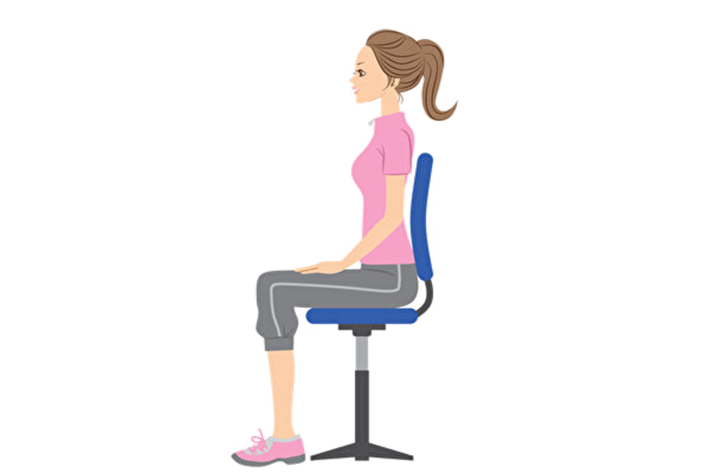
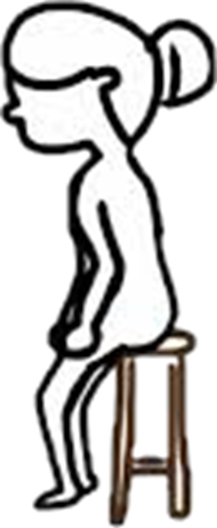
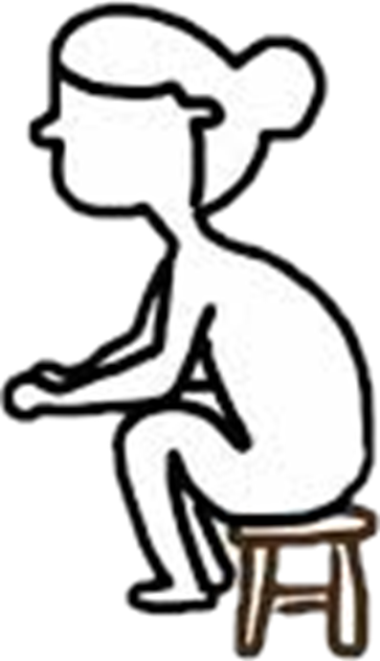
前情
提要
重新測量三個坐姿的數據
高坐姿
中坐姿
低坐姿

Slide 3
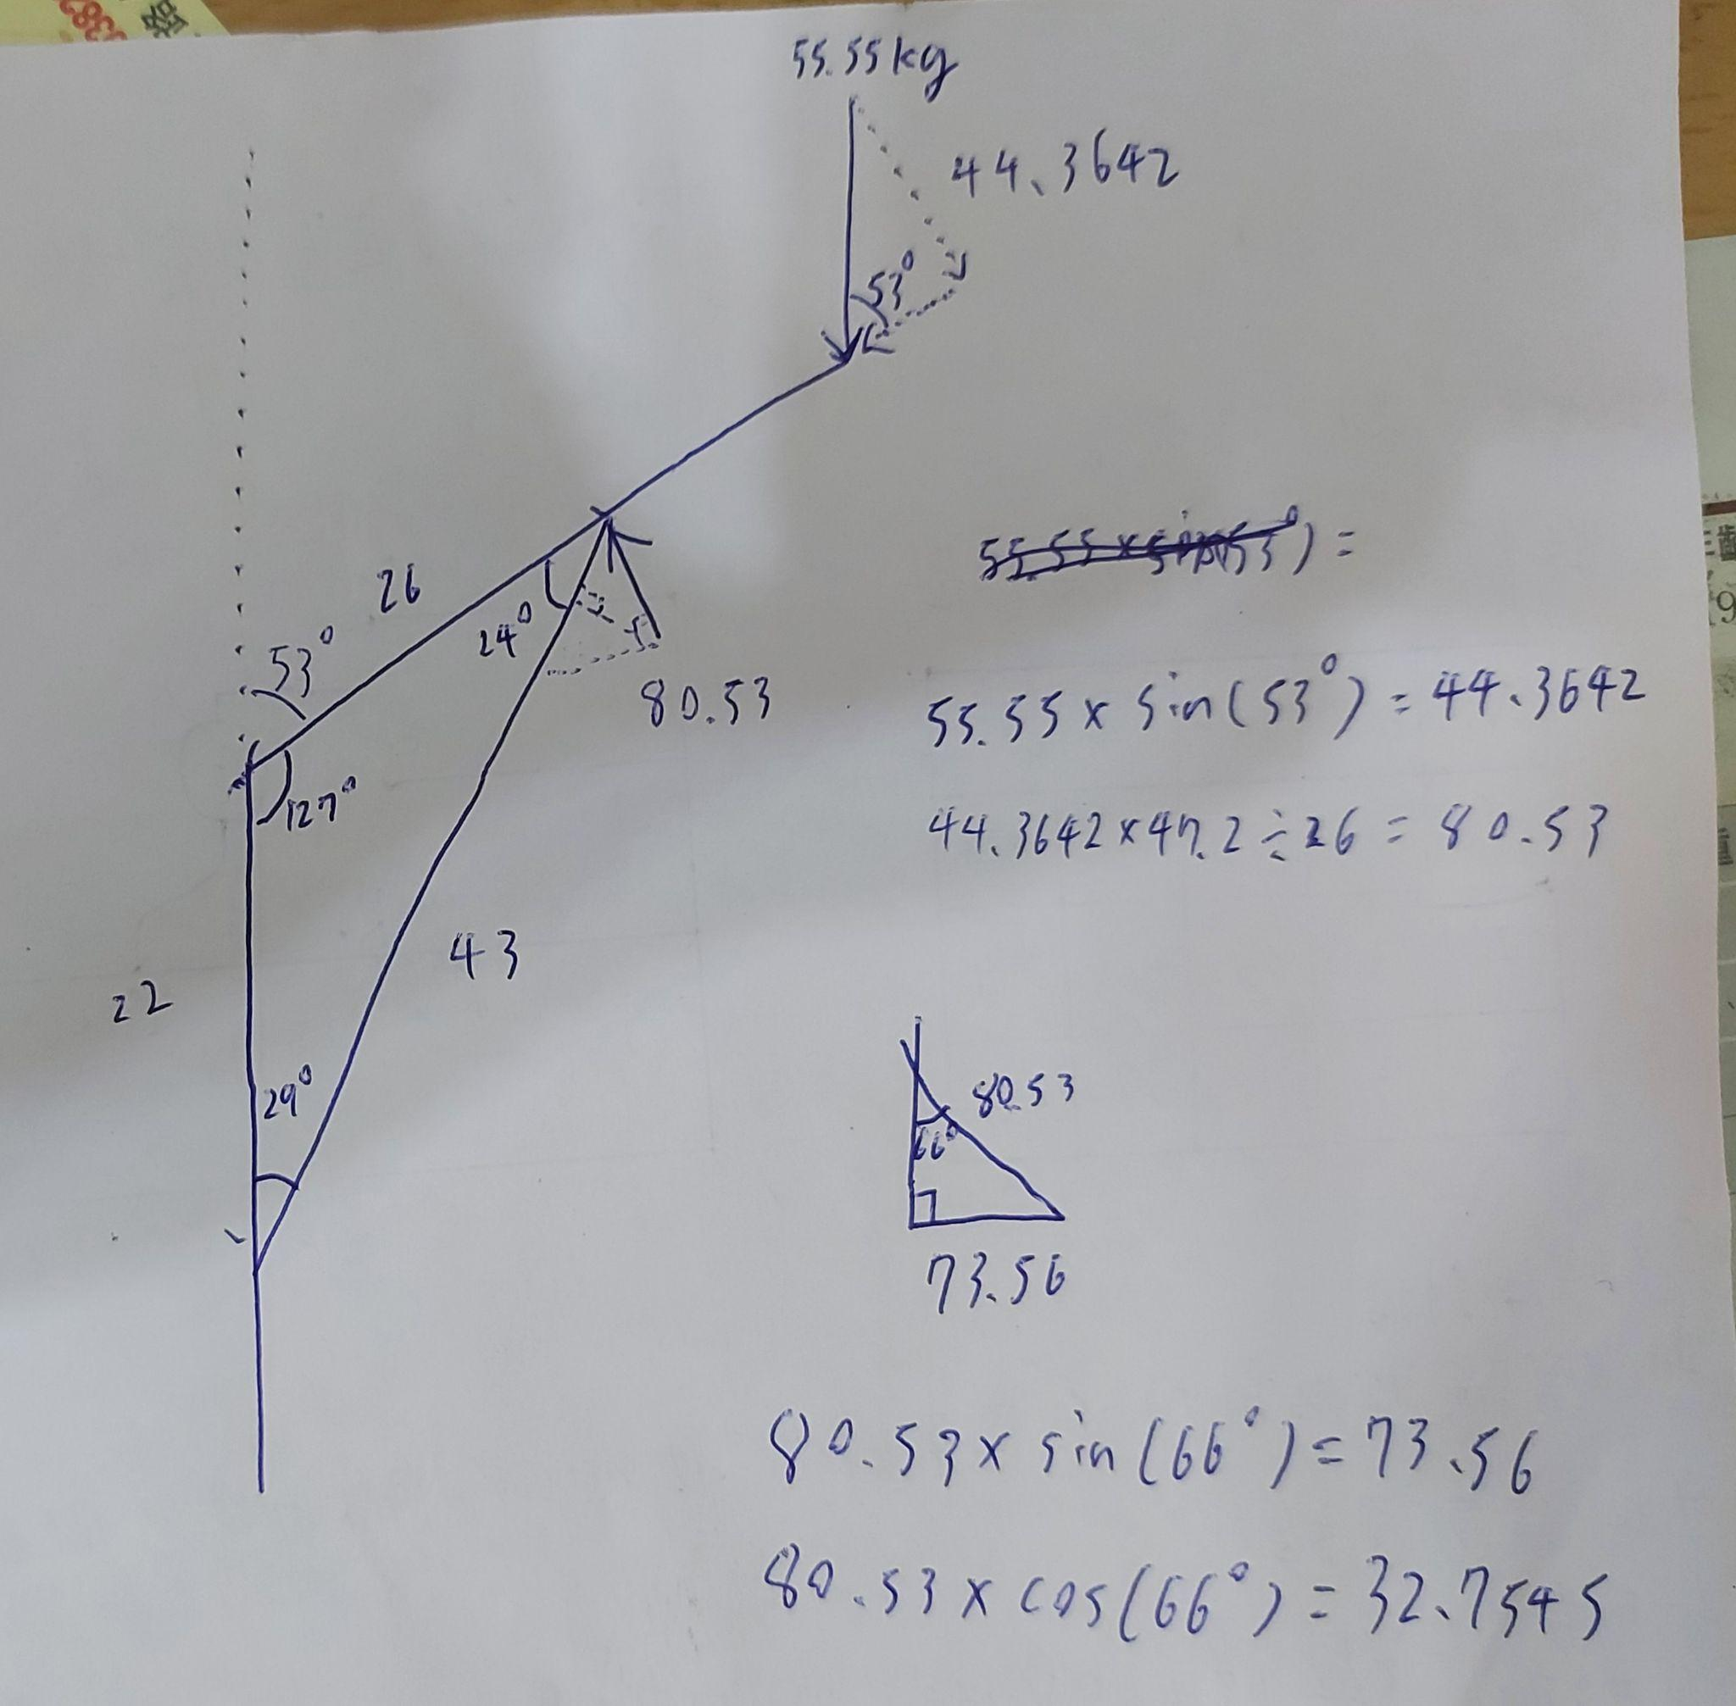
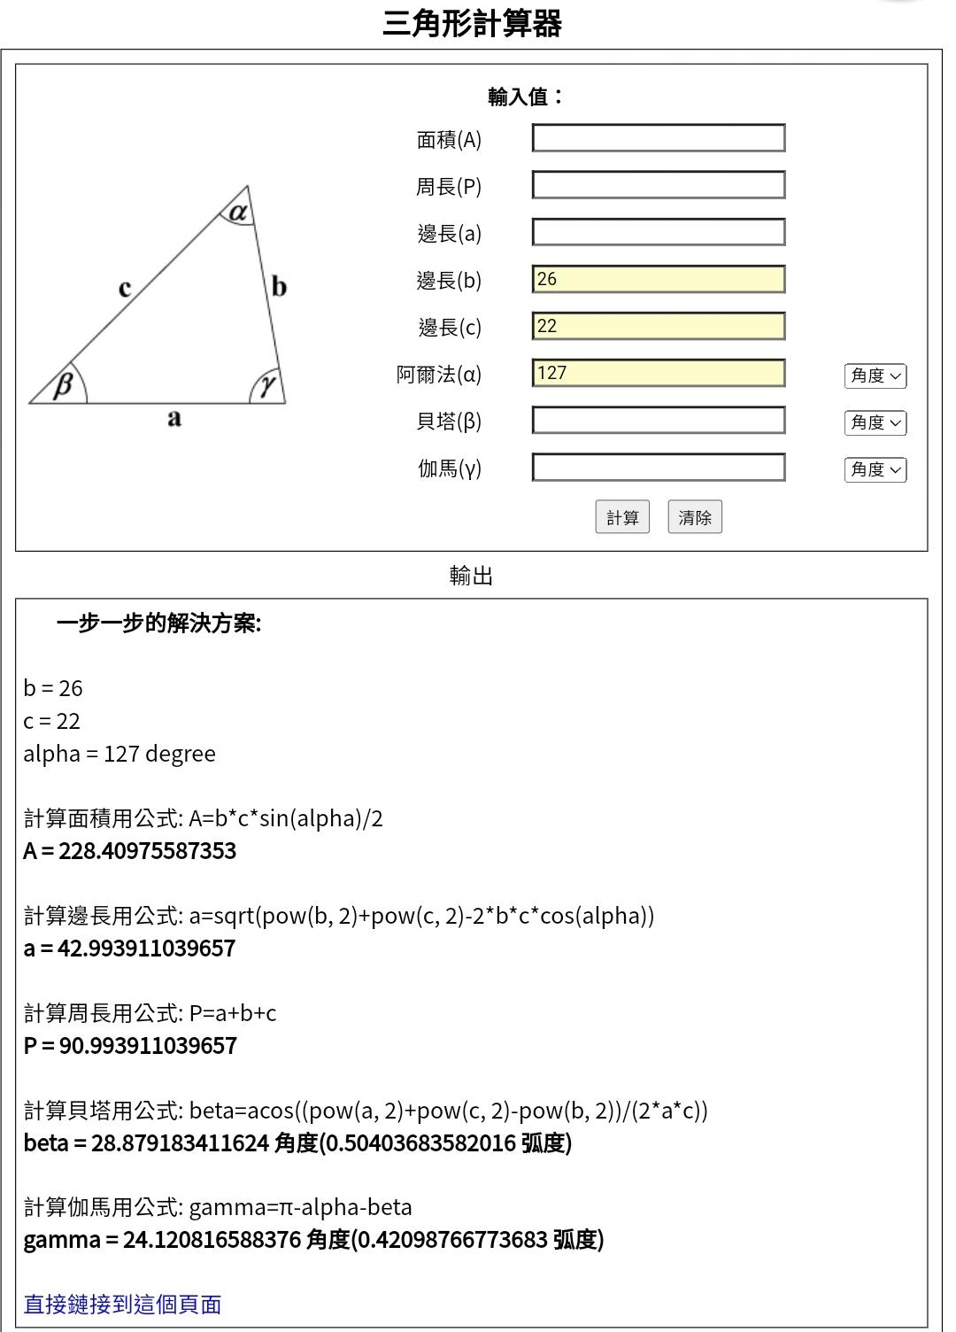
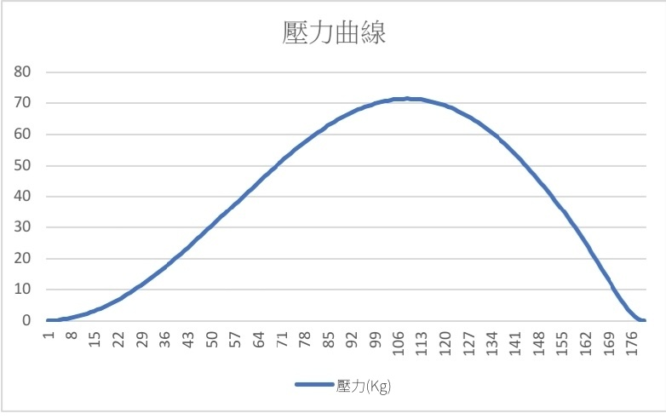
本次
內容
將上次重新測量的所有數據重新計算過後，導入Excel
可以得出當角度為109度時，最大壓力值為71.43Kg

Slide 4
下集
預告
得出預壓值後，就可以開始找廠商訂製氣壓桿了

